Slide 1
중간발표 < 고객주문 ER DIAGRAM >
7조
발표자 : 허인성
조원 : 유호영 , 박연준

Slide 2
INDEX
요구사항
1.1 선정이유
1.2 이론
2. ER DIAGRAM
3. 코드 값 목록
4. Q&A

Slide 3
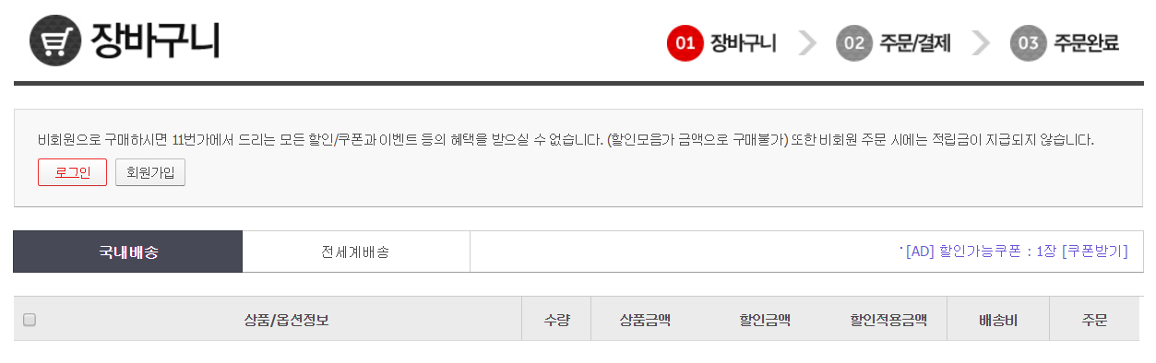
1-1 선정이유
직접 인터넷 쇼핑몰을 만들어 볼 때 직접
데이터 프로그램을 구축하고 싶어서

Slide 4
1-2 이론
ENTITY
고객, 고객등급, 쿠폰, 주문, 주문상세, 주문처리상태, 반송사유, 상품종류
ATTRIBUTE
고객번호, 성명, 주소, 전화번호, 성별,
고객 등급코드, 고객 등급코드 값,
주문번호, 주문일자, 총 금액, 쿠폰입력
주문처리 상태코드, 주문처리 상태코드 값, 쿠폰사용 유/무,
ID주문상세, 수량,
반송사유 구분코드, 반송사유 구분코드 값,
상품종류 코드, 상품종류 코드 값
쿠폰코드, 등급별 쿠폰 종류

Slide 5
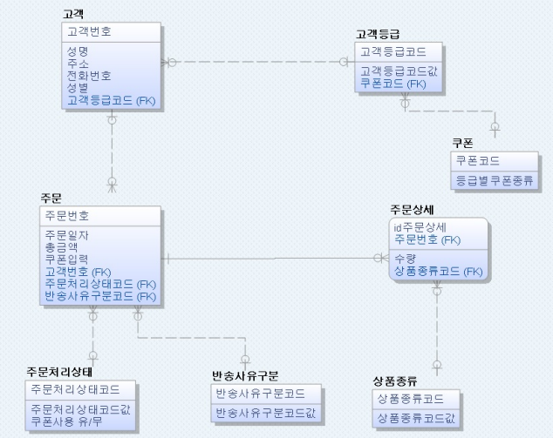
2. ER DIAGRAM

Slide 6
3. 코드 값 목록
고객등급 |  | 주문처리상태 |  | 반송사유 |  | 상품종류 |  | 쿠폰
코드 | 코드값 | 코드 | 코드값 | 코드 | 코드값 | 코드 | 코드값 | 코드 | 코드값
V | VIP | 1 | 결재 완료 | 1 | 수취인 불명 | 1 | 컴퓨터 | VC1 | 30%
G | Gold | 2 | 상품 준비 중 | 2 | 부재 | 2 | 침대 | … | …
S | Silver | 3 | 배송 중 | 3 | 수취 거부 | 3 | 베개 | GC1 | 20%
B | Bronze | 4 | 배송 완료 |  |  | 4 | 코트 | … | …
 |  | 5 | 환송 |  |  | … | … | … | …

Slide 7
Q&A

Slide 8
Thank You !

